Slide 1
Mengamankan Sistem Informasi

Slide 2
Kategori Pengamanan :
Preventif
Recovery
Contoh pengamanan :
SSL
Firewall

Slide 3
Akses Kontrol
Mengatur akses ke informasi.
Contoh : Pasword

Slide 4
Password di sistem UNIX Akses ke sistem UNIX menggunakan password yang biasanya disimpan di dalam berkas /etc/passwd. Di dalam berkas ini disimpan nama, userid, password, dan informasi-informasi lain yang digunakan oleh bermacam-macam program. Contoh isi berkas password dapat dilihat di bawah ini.
root:fi3sED95ibqR7:0:1:System Operator:/:/sbin/sh
daemon:*:1:1::/tmp:
rahard:d98skjhj9l:72:98:Budi Rahardjo:/home/rahard:/bin/csh

Slide 5
Field Isi
rahard Nama atau userid pemakai
d98skjhj9l password yang sudah terenkripsi (encrypted password)
UID, user identification number
98 GID, group identification number
Budi Rahardjo Nama lengkap dari pemakai (sering juga disebut GECOSa atau GCOS field)
/home/rahard home directory dari pemakai /bin/csh shell dari pemakai

Slide 6
Pada sistem UNIX lama, biasanya berkas /etc/passwd ini “readable”, yaitu dapat dibaca oleh siapa saja. Meskipun kolom password di dalam berkas itu berisi “encrypted password” (password yang sudah terenkripsi), akan tetapi ini merupakan potensi sumber lubang keamanan. Seorang pemakai yang nakal, dapat mengambil berkas ini (karena “readable”), misalnya men-download berkas ini ke komputer di rumahnya, atau mengirimkan berkas ini kepada kawannya. Ada program tertentu yang dapat digunakan untuk memecah password tersebut. Contoh program ini antara lain: crack (UNIX), viper (perl script), dan cracker jack (DOS).

Slide 7
Program “password cracker” ini tidak dapat mencari tahu kata kunci dari kata yang sudah terenkripsi. Akan tetapi, yang dilakukan oleh program ini adalah melakukan coba-coba (brute force attack). Salah satu caranya adalah mengambil kata dari kamus (dictionary) kemudian mengenkripsinya. Apabila hasil enkripsi tersebut sama dengan password yang sudah terenkripsi (encrypted password), maka kunci atau passwordnya ketemu. Selain melakukan “lookup” dengan menggunakan kamus, biasanya program “password cracker” tersebut memiliki beberapa algoritma heuristic seperti menambahkan angka di belakangnya, atau membaca dari belakang (terbalik), dan seterusnya. Inilah sebabnya jangan menggunakan password yang terdapat dalam kamus, atau kata-kata yang umum digunakan (seperti misalnya nama kota atau lokasi terkenal).

Slide 8
Shadow Pasword
Salah satu cara untuk mempersulit pengacau untuk mendapatkan berkas yang berisi password (meskipun terenkripsi) adalah dengan menggunakan “shadow password”. Mekanisme ini menggunakan berkas /etc/shadow untuk menyimpan encrypted password, sementara kolom password di berkas /etc/passwd berisi karakter “x”. Berkas /etc/shadow tidak dapat dibaca secara langsung oleh pemakai biasa.

Slide 9
Memilih Password
Dengan adanya kemungkinan password ditebak, misalnya dengan menggunakan program password cracker, maka memilih password memerlukan perhatian khusus. Berikut ini adalah daftar hal-hal yang sebaiknya tidak digunakan sebagai password.
Nama anda, nama istri / suami anda, nama anak, ataupun nama kawan.
Nama komputer yang anda gunakan.
Nomor telepon atau plat nomor kendaran anda.
Tanggal lahir.
Alamat rumah.
Nama tempat yang terkenal.
Kata-kata yang terdapat dalam kamus (bahasa Indonesia maupun bahasa Inggris).
Password dengan karakter yang sama diulang-ulang.
Hal-hal di atas ditambah satu angka.

Slide 10
Menutup Servis
Seringkali sistem (perangkat keras dan/atau perangkat lunak) diberikan dengan beberapa servis dijalankan sebagai default. Sebagai contoh, pada sistem UNIX servis-servis berikut sering dipasang dari vendornya: finger, telnet, ftp, smtp, pop, echo, dan seterusnya. Servis tersebut tidak semuanya dibutuhkan. Untuk mengamankan sistem, servis yang tidak diperlukan di server (komputer) tersebut sebaiknya dimatikan. Sudah banyak kasus yang menunjukkan abuse dari servis tersebut, atau ada lubang keamanan dalam servis tersebut akan tetapi sang administrator tidak menyadari bahwa servis tersebut dijalankan di komputernya.

Slide 11
Memasang Proteksi
Proteksi ini dapat berupa filter (secara umum) dan yang lebih spesifik adalah firewall. Filter dapat digunakan untuk memfilter e-mail, informasi, akses, atau bahkan dalam level packet. Sebagai contoh, di sistem UNIX ada paket program “tcpwrapper” yang dapat digunakan untuk membatasi akses kepada servis atau aplikasi tertentu. Misalnya, servis untuk “telnet” dapat dibatasi untuk untuk sistem yang memiliki nomor IP tertentu, atau memiliki domain tertentu. Sementara firewall dapat digunakan untuk melakukan filter secara umum.

Slide 12
Firewall
Firewall merupakan sebuah perangkat yang diletakkan antara Internet dengan jaringan internal (Lihat Figure4.1 on page55). Informasi yang keluar atau masuk harus melalui firewall ini.

Slide 13
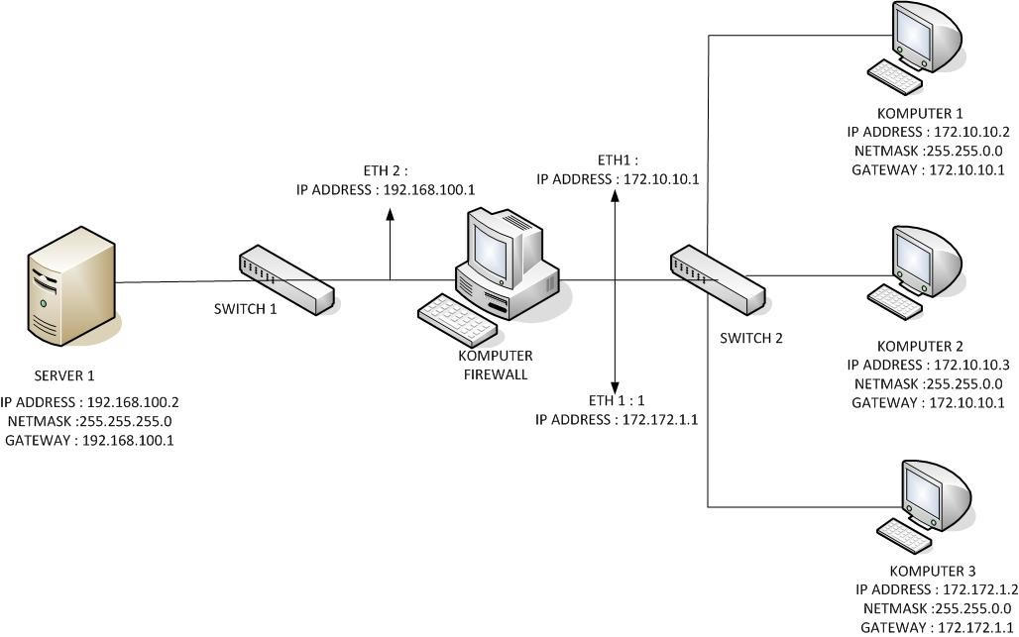

Slide 14
Tujuan utama dari firewall adalah untuk menjaga (prevent) agar akses (ke dalam maupun ke luar) dari orang yang tidak berwenang (unauthorized access) tidak dapat dilakukan. Konfigurasi dari firewall bergantung kepada kebijaksanaan (policy) dari organisasi yang bersangkutan, yang dapat dibagi menjadi dua jenis:
apa-apa yang tidak diperbolehkan secara eksplisit dianggap tidak diperbolehkan (prohibitted)
apa-apa yang tidak dilarang secara eksplisit dianggap diperbolehkan (permitted)

Slide 15
Firewall bekerja dengan mengamati paket IP (Internet Protocol) yang melewatinya. Berdasarkan konfigurasi dari firewall maka akses dapat diatur berdasarkan IP address, port, dan arah informasi. Detail dari konfigurasi bergantung kepada masing-masing firewall.
Firewall dapat berupa sebuah perangkat keras yang sudah dilengkapi dengan perangkat lunak tertentu, sehingga pemakai (administrator) tinggal melakukan konfigurasi dari firewall tersebut. Firewall juga dapat berupa perangkat lunak yang ditambahkan kepada sebuah server (baik UNIX maupun Windows), yang dikonfigurasi menjadi firewall.

Slide 16
Firewall biasanya melakukan dua fungsi; fungsi (IP) filtering dan fungsi proxy. Keduanya dapat dilakukan pada sebuah perangkat komputer (device) atau dilakukan secara terpisah.
Beberapa perangkat lunak berbasis UNIX yang dapat digunakan untuk melakukan IP filtering antara lain:
ipfwadm: merupakan standar dari sistem Linux yang dapat diaktifkan pada level kernel
ipchains: versi baru dari Linux kernel packet filtering yang diharapkan dapat menggantikan fungsi ipfwadm

Slide 17
Fungsi proxy dapat dilakukan oleh berbagai software tergantung kepada jenis proxy yang dibutuhkan, misalnya web proxy, rlogin proxy, ftp proxy dan seterusnya. Di sisi client sering kali dibutuhkan software tertentu agar dapat menggunakan proxy server ini, seperti misalnya dengan menggunakan SOCKS. Beberapa perangkat lunak berbasis UNIX untuk proxy antara lain:
Socks: proxy server oleh NEC Network Systems Labs
Squid: web proxy server

Slide 18
Pemantau Serangan (Intruder Detection System)
Sistem pemantau (monitoring system) digunakan untuk mengetahui adanya tamu tak diundang (intruder) atau adanya serangan (attack). Nama lain dari sistem ini adalah “intruder detection system” (IDS). Sistem ini dapat memberitahu administrator melalui e-mail maupun melalui mekanisme lain.
Contoh :
Autobuse, mendeteksi probing dengan memonitor logfile.
Courtney, mendeteksi probing dengan memonitor packet yang lalu lalang
Shadow dari SANS

Slide 19
Pemantau Integritas Sistem
Pemantau integritas sistem dijalankan secara berkala untuk menguji integratitas sistem. Salah satu contoh program yang umum digunakan di sistem UNIX adalah program Tripwire. Program paket Tripwire dapat digunakan untuk memantau adanya perubahan pada berkas. Pada mulanya, tripwire dijalankan dan membuat database mengenai berkas-berkas atau direktori yang ingin kita amati beserta “signature” dari berkas tersebut. Signature berisi informasi mengenai besarnya berkas, kapan dibuatnya, pemiliknya, hasil checksum atau hash (misalnya dengan menggunakan program MD5), dan sebagainya. Apabila ada perubahan pada berkas tersebut, maka keluaran dari hash function akan berbeda dengan yang ada di database sehingga ketahuan adanya perubahan.

Slide 20
Audit : mengamati berkas Log
Segala (sebagian besar) kegiatan penggunaan sistem dapat dicatat dalam berkas yang biasanya disebut “logfile” atau “log” saja. Berkas log ini sangat berguna untuk mengamati penyimpangan yang terjadi. Kegagalan untuk masuk ke sistem (login), misalnya, tersimpan di dalam berkas log. Untuk itu para administrator diwajibkan untuk rajin memelihara dan menganalisa berkas log yang dimilikinya

Slide 21
Backup secara rutin
Seringkali penyusup (intruder) masuk ke dalam sistem dan merusak sistem dengan menghapus berkas-berkas yang dapat ditemui. Jika intruder ini berhasil menjebol sistem dan masuk sebagai super user (administrator), maka ada kemungkinan dia dapat menghapus seluruh berkas. Untuk itu, adanya backup yang dilakukan secara rutin merupakan sebuah hal yang esensial. Bayangkan apabila yang dihapus oleh tamu ini adalah berkas penelitian, tugas akhir, skripsi, yang telah dikerjakan bertahuntahun.
Untuk sistem yang sangat esensial, secara berkala perlu dibuat backup yang letaknya berjauhan secara fisik. Hal ini dilakukan untuk menghindari hilangnya data akibat bencana seperti kebakaran, banjir, dan lain sebagainya. Apabila data-data dibackup akan tetapi diletakkan pada lokasi yang sama, kemungkinan data akan hilang jika tempat yang bersangkutan mengalami bencana seperti kebakaran.

Slide 22
Penggunaan Enkripsi
Salah satau mekanisme untuk meningkatkan keamanan adalah dengan menggunakan teknologi enkripsi. Data-data yang dikirimkan diubah sedemikian rupa sehingga tidak mudah disadap. Banyak servis di Internet yang masih menggunakan “plain text” untuk authentication, seperti penggunaan pasangan userid dan password. Informasi ini dapat dilihat dengan mudah oleh program penyadap (sniffer).
Contoh servis yang menggunakan plain text antara lain:
akses jarak jauh dengan menggunakan telnet dan rlogin
transfer file dengan menggunakan FTP
akses email melalui POP3 dan IMAP4
pengiriman email melalui SMTP
akses web melalui HTTP

Slide 23
Telnet atau Shell
Telnet atau remote login digunakan untuk mengakses sebuah “remote site” atau komputer melalui sebuah jaringan komputer. Akses ini dilakukan dengan menggunakan hubungan TCP/IP dengan menggunakan userid dan password. Informasi tentang userid dan password ini dikirimkan melalui jaringan komputer secara terbuka. Akibatnya ada kemungkinan seorang yang nakal melakukan “sniffing” dan mengumpulkan informasi tentang pasangan userid dan password.

Slide 24
Untuk menghindari hal ini, enkripsi dapat digunakan untuk melindungi adanya sniffing. Paket yang dikirimkan dienkripsi dengan RSA atau IDEA sehingga tidak dapat dibaca oleh orang yang tidak berhak. Salah satu implementasi mekanisme ini adalah SSH (Secure Shell). Ada beberapa implementasi SSH ini, antara lain:
ssh untuk UNIX (dalam bentuk source code, gratis)
OpenSSH untuk windows
cwRsync untuk windows

Slide 25
Pertanyaan
Temukan metode enkripsi yang umum digunakan (minimal 6) dan cari tahu bagaimana masing – masing metode bekerja
Cari tahu apa yang dimaksud dengan telnet dan ssh, bagaimana cara kerja, kelebihan dan kekurangan dan perbedaannya.

Slide 26
Tugas UTS
Buatlah essay mengenai teknik – teknik eksploitasi atau bentuk – bentuk serangan pada sistem WWW (World wide Web), kemudian paparkan juga bagaimana cara menangani/mengamankan dari eksploitasi tersebut.
Berikan contoh sistem WWW di Indonesia dan luar negeri yang mengalami serangan, teknik yang dipakai, berikut dampak dari serangan tersebut. Lalu jelaskan cara terbaik untuk mencegah dan memulihkan kembali dari kondisi/akibat dari serangan tersebut.
Petunjuk:
Tugas di kumpulkan ke kuliah online maksimal pada tanggal 2 mei 2019 jam 23.00. lewat dari waktu yang ditentukan pekerjaan anda tidak akan dinilai. Bila Anda mengutip dari sumber tertentu, cantumkan sumbernya.

